Slide 1
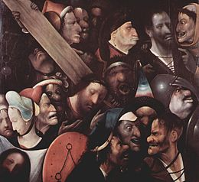
CH. 4 - LA MORT ET LE PECHE
Notes:
J. Bosch, Le portement de croix,
v. 1515, Musée des Beaux Arts de Gand

Slide 2
1. LA MORT
  1.1. Le drame de la mort
  1.2. Le chemin parcouru par les hommes de l’Ancien Testament
  1.3. Jésus vainqueur de la mort
2. LE PECHE
  2.1. Quelques mises au point
  2.2. Du premier Adam au nouvel Adam
    Lecture de Gn 3
    Le retournement de Philippiens 2

Slide 3
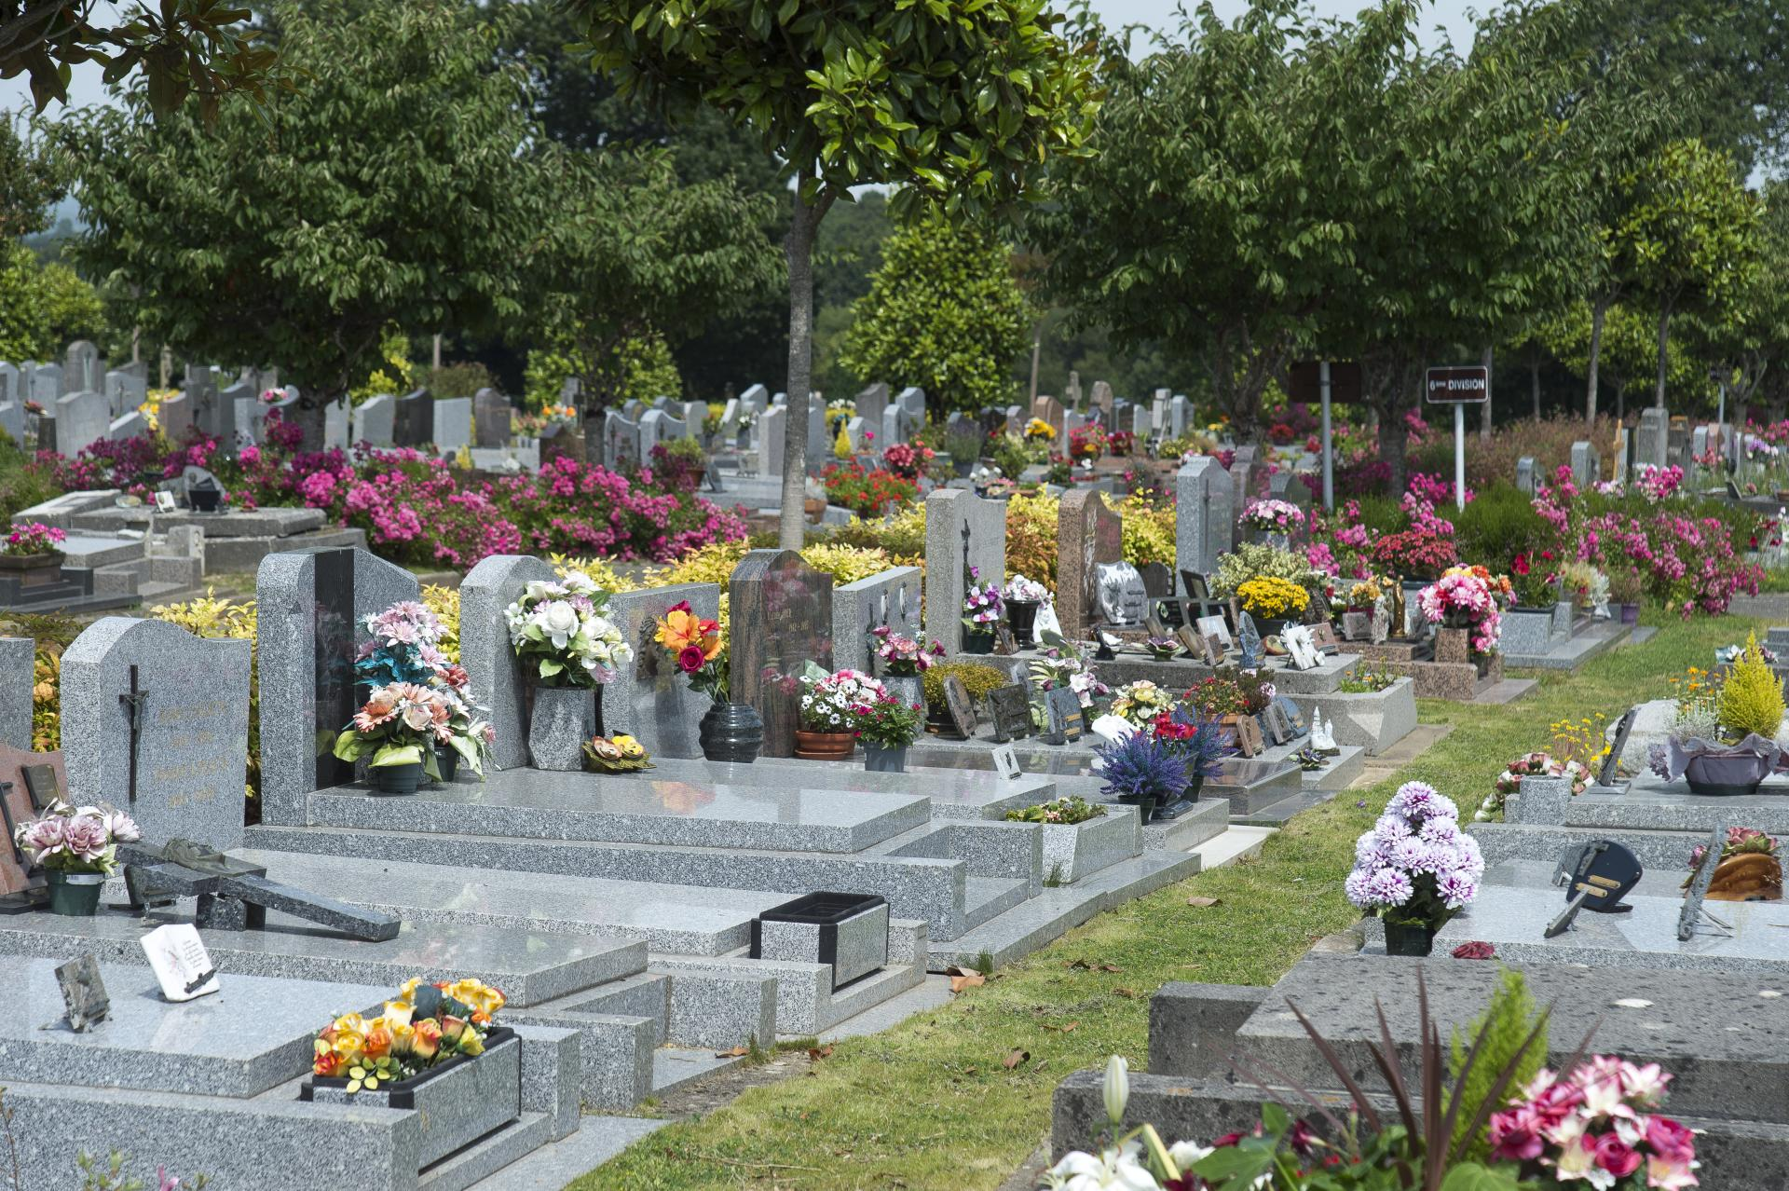

Slide 4
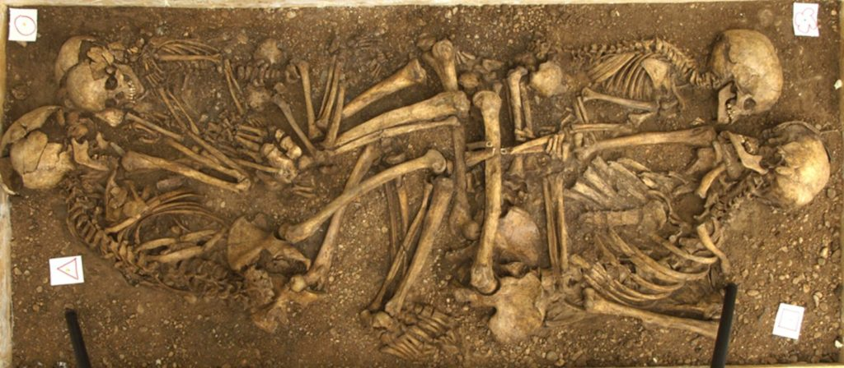

Slide 5
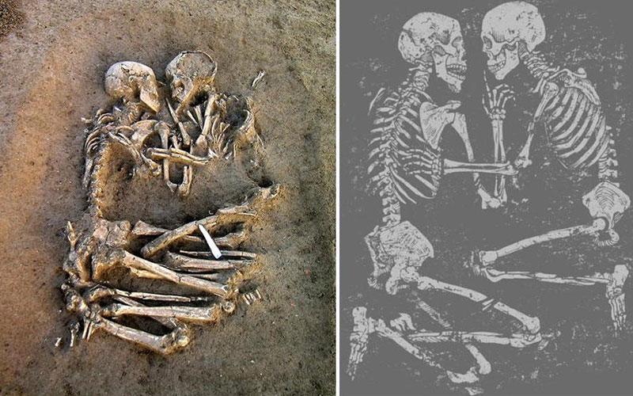

Slide 6
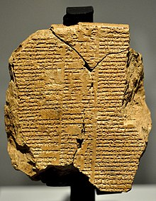
Tablette V de l’épopée de Gilgamesh

Slide 7
« O Gilgamesh ! Où cours-tu donc ? La vie que tu poursuis, tu ne la trouveras pas. Lorsque les dieux créèrent l’humanité, c’est la mort qu’ils ont donnée à l’humanité ; la vie, ils l’ont gardée entre leurs mains. »
(Epopée de Gilgamesh, Chant IX)

Slide 8
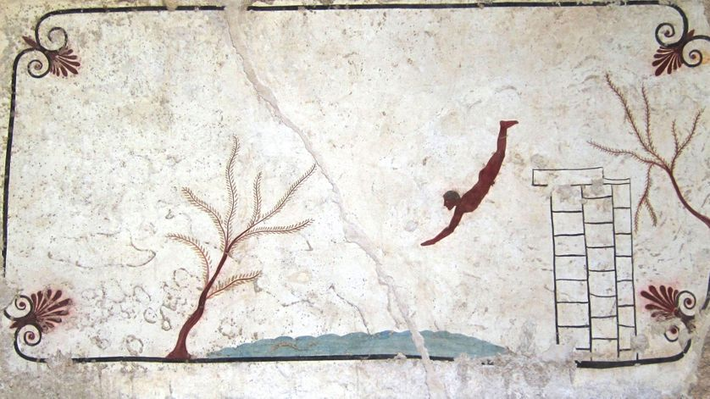

Slide 9
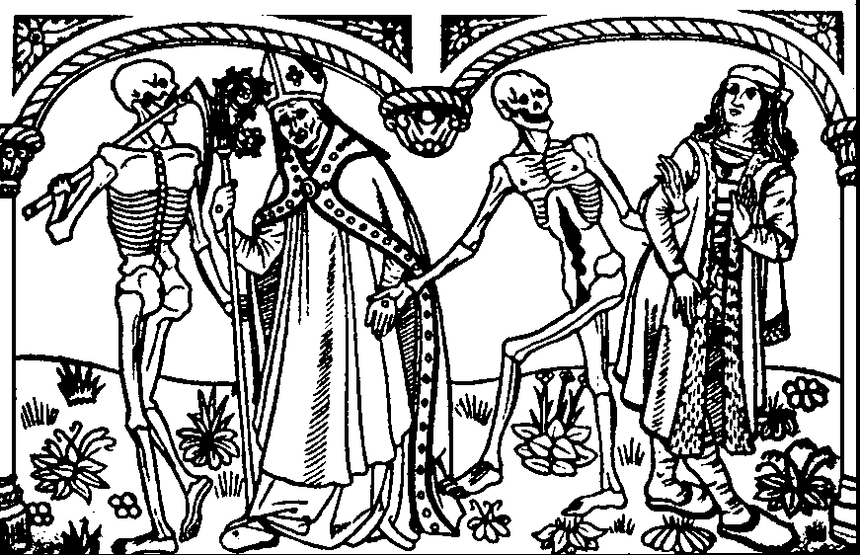
Danse macabre, 1486
Cimetière des Innocents, Paris
Notes:
Danse macabre, Cloître des saints innocents à Paris, 1485, gravure sur bois

Slide 10
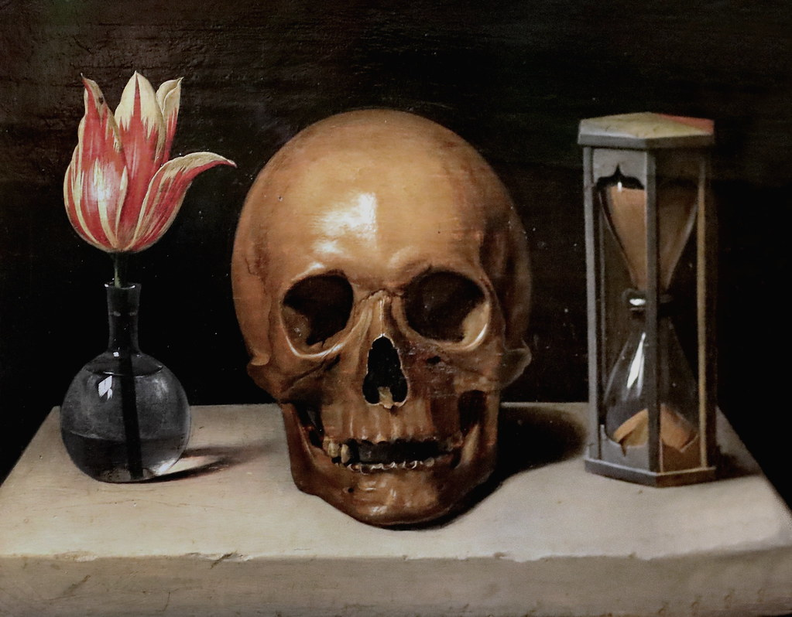
Philippe de Champaigne
Vanité,
v. 1671,
Le Mans

Slide 11
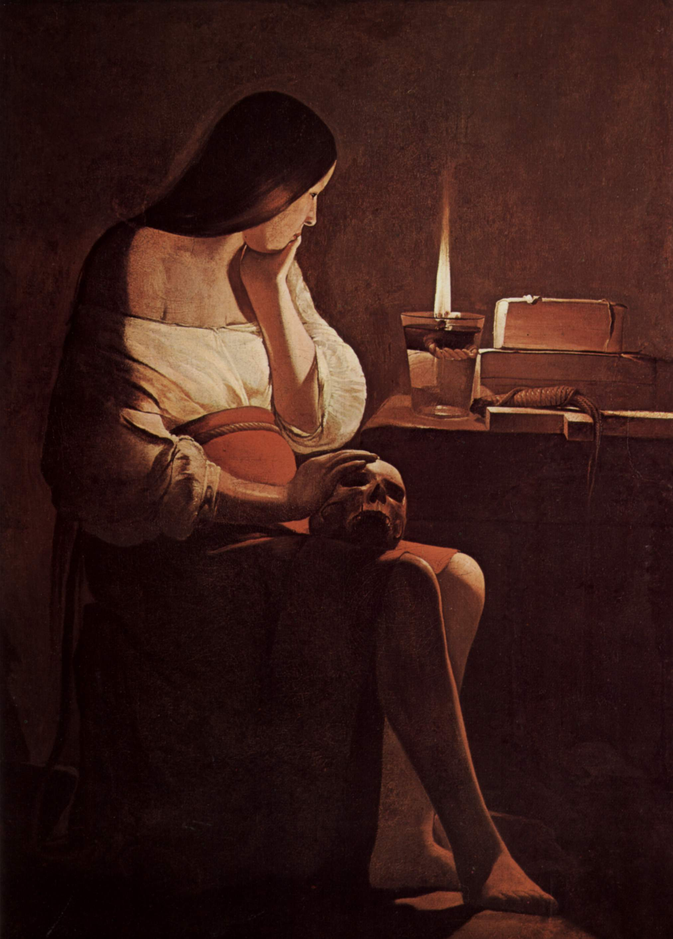
Georges de la Tour, Madeleine à la veilleuse,
v. 1640-1645, Louvre

Slide 12
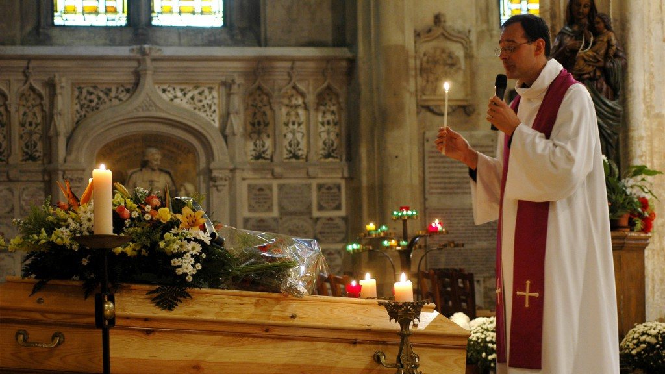

Slide 13
« Apprends-nous la vraie mesure de nos jours, que nos cœurs pénètrent la sagesse ! »
(Ps 89/90 v. 12)

Slide 14
1. LA MORT
  1.1. Le drame de la mort
  1.2. Le chemin parcouru par les hommes de l’Ancien Testament
  1.3. Jésus vainqueur de la mort
2. LE PECHE
  2.1. Quelques mises au point
  2.2. Du premier Adam au nouvel Adam
    Lecture de Gn 3
    Le retournement de Philippiens 2

Slide 15
Sheol

Slide 16

« Pour les morts fais-tu des merveilles, les ombres se lèvent-elles pour te louer ? Parle-t-on de ton amour dans la tombe, de ta vérité au lieu de perdition ? Connaît-on dans la ténèbre tes merveilles et ta justice au pays de l’oubli ? »
(Ps 87/88)

Slide 17
« Où donc aller, loin de ton souffle ?
Où m’enfuir, loin de ta face ?
Je gravis les cieux, tu es là ;
Je descends chez les morts : te voici. »
(Ps 138/139, 7-8)

Slide 18
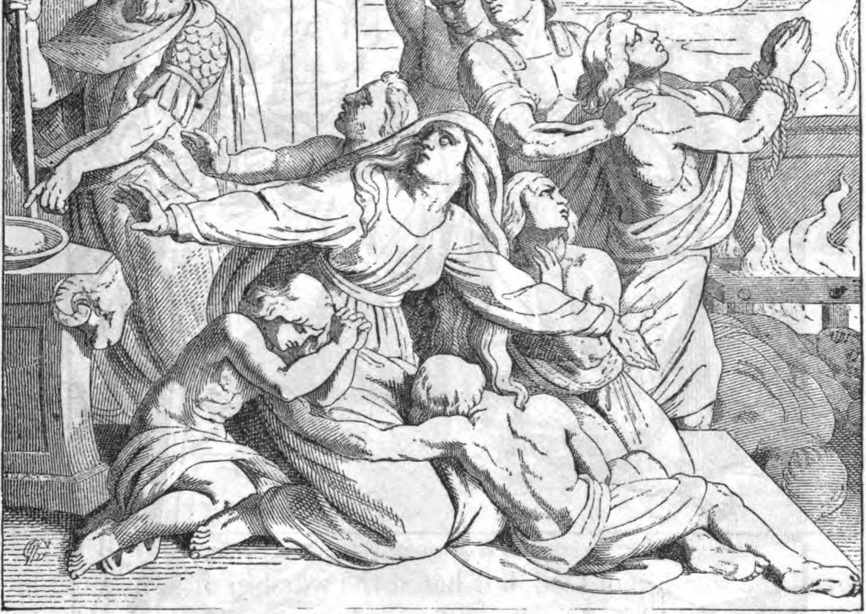
« Eminemment admirable et digne d’une excellente renommée fut la mère, qui voyait mourir ses sept fils en l’espace d’un seul jour et le supportait avec sérénité, parce qu’elle mettait son espérance dans le Seigneur.

Slide 19
Elle exhortait chacun d’eux dans la langue de ses pères. Remplie de nobles sentiments et animée d’un mâle courage, cette femme leur disait : « Je ne sais comment vous êtes apparus dans mes entrailles ; ce n’est pas moi qui vous ai gratifiés de l’esprit et de la vie, et ce n’est pas moi qui ai organisé les éléments dont chacun de vous est composé.

Slide 20
Aussi bien le Créateur du monde, qui a formé l’homme à sa naissance et qui est à l’origine de toute chose, vous rendra-t-il dans sa miséricorde et l’esprit et la vie, parce que vous vous sacrifiez maintenant vous-mêmes pour l’amour de ses lois »». (2 M 7, 20-23)

Slide 21
« En ce temps-là se dressera Michel, le grand Prince (…). Ce sera un temps d’angoisse tel qu’il n’en est pas advenu depuis qu’il existe une nation jusqu’à ce temps-là. (…).
Beaucoup de ceux qui dorment dans le ciel poussiéreux se réveilleront (egeiro), ceux-ci pour la vie éternelle, ceux-là pour l’opprobre, pour l’horreur éternelle. »
(Dn 12, 1-2)

Slide 22
1. LA MORT
  1.1. Le drame de la mort
  1.2. Le chemin parcouru par les hommes de l’Ancien Testament
  1.3. Jésus vainqueur de la mort
2. LE PECHE
  2.1. Quelques mises au point
  2.2. Du premier Adam au nouvel Adam
    Lecture de Gn 3
    Le retournement de Philippiens 2

Slide 23
« que les morts doivent ressusciter, Moïse lui-même l’a indiqué dans le récit du buisson ardent, quand il appelle le Seigneur le Dieu d’Abraham, le Dieu d’Isaac et le Dieu de Jacob. Dieu n’est pas le Dieu des morts mais des vivants, car tous sont vivants pour lui. » (Lc 20, 37-38 // Mt 22, 31-32 ; Mc 12, 26-27)

Slide 24
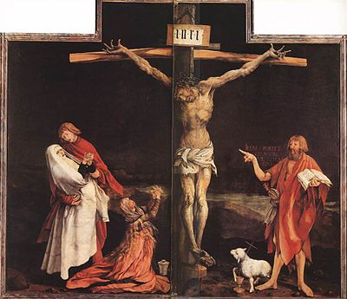
Matthias Grünewald
Retable d’Issenheim
v. 1516

Slide 25
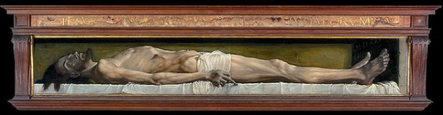
Holbein le Jeune, Le Christ au tombeau
1521, Kunstmuseum de Bâle

Slide 26
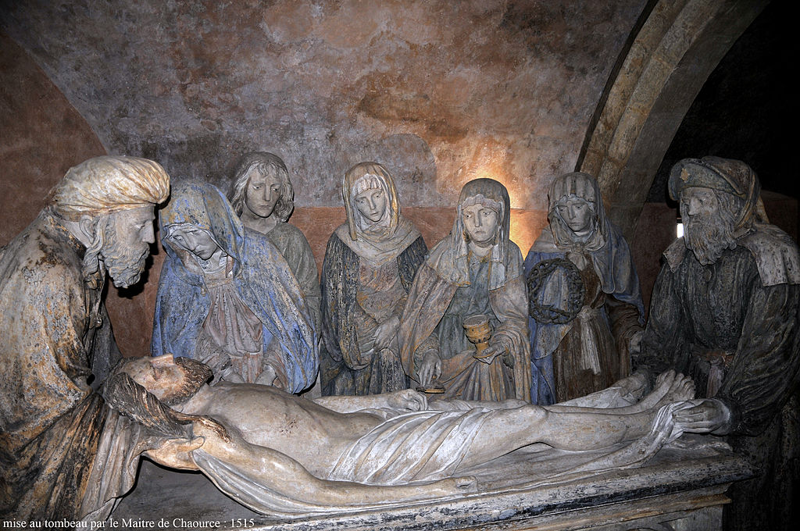
Mise au tombeau
Chaource, 1515

Slide 27
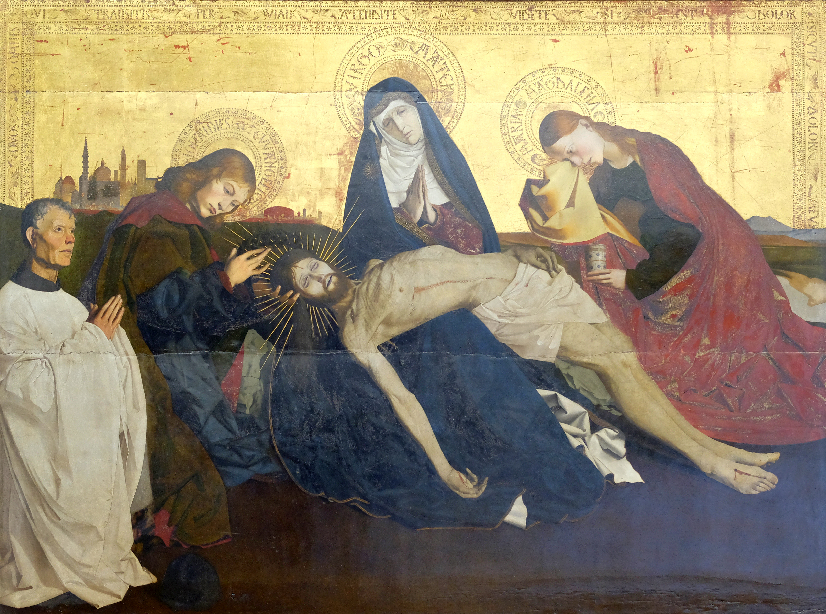
Enguerrand Quarton,
Pietà de Villeneuve-lès-Avignon, 1457 Louvre

Slide 28
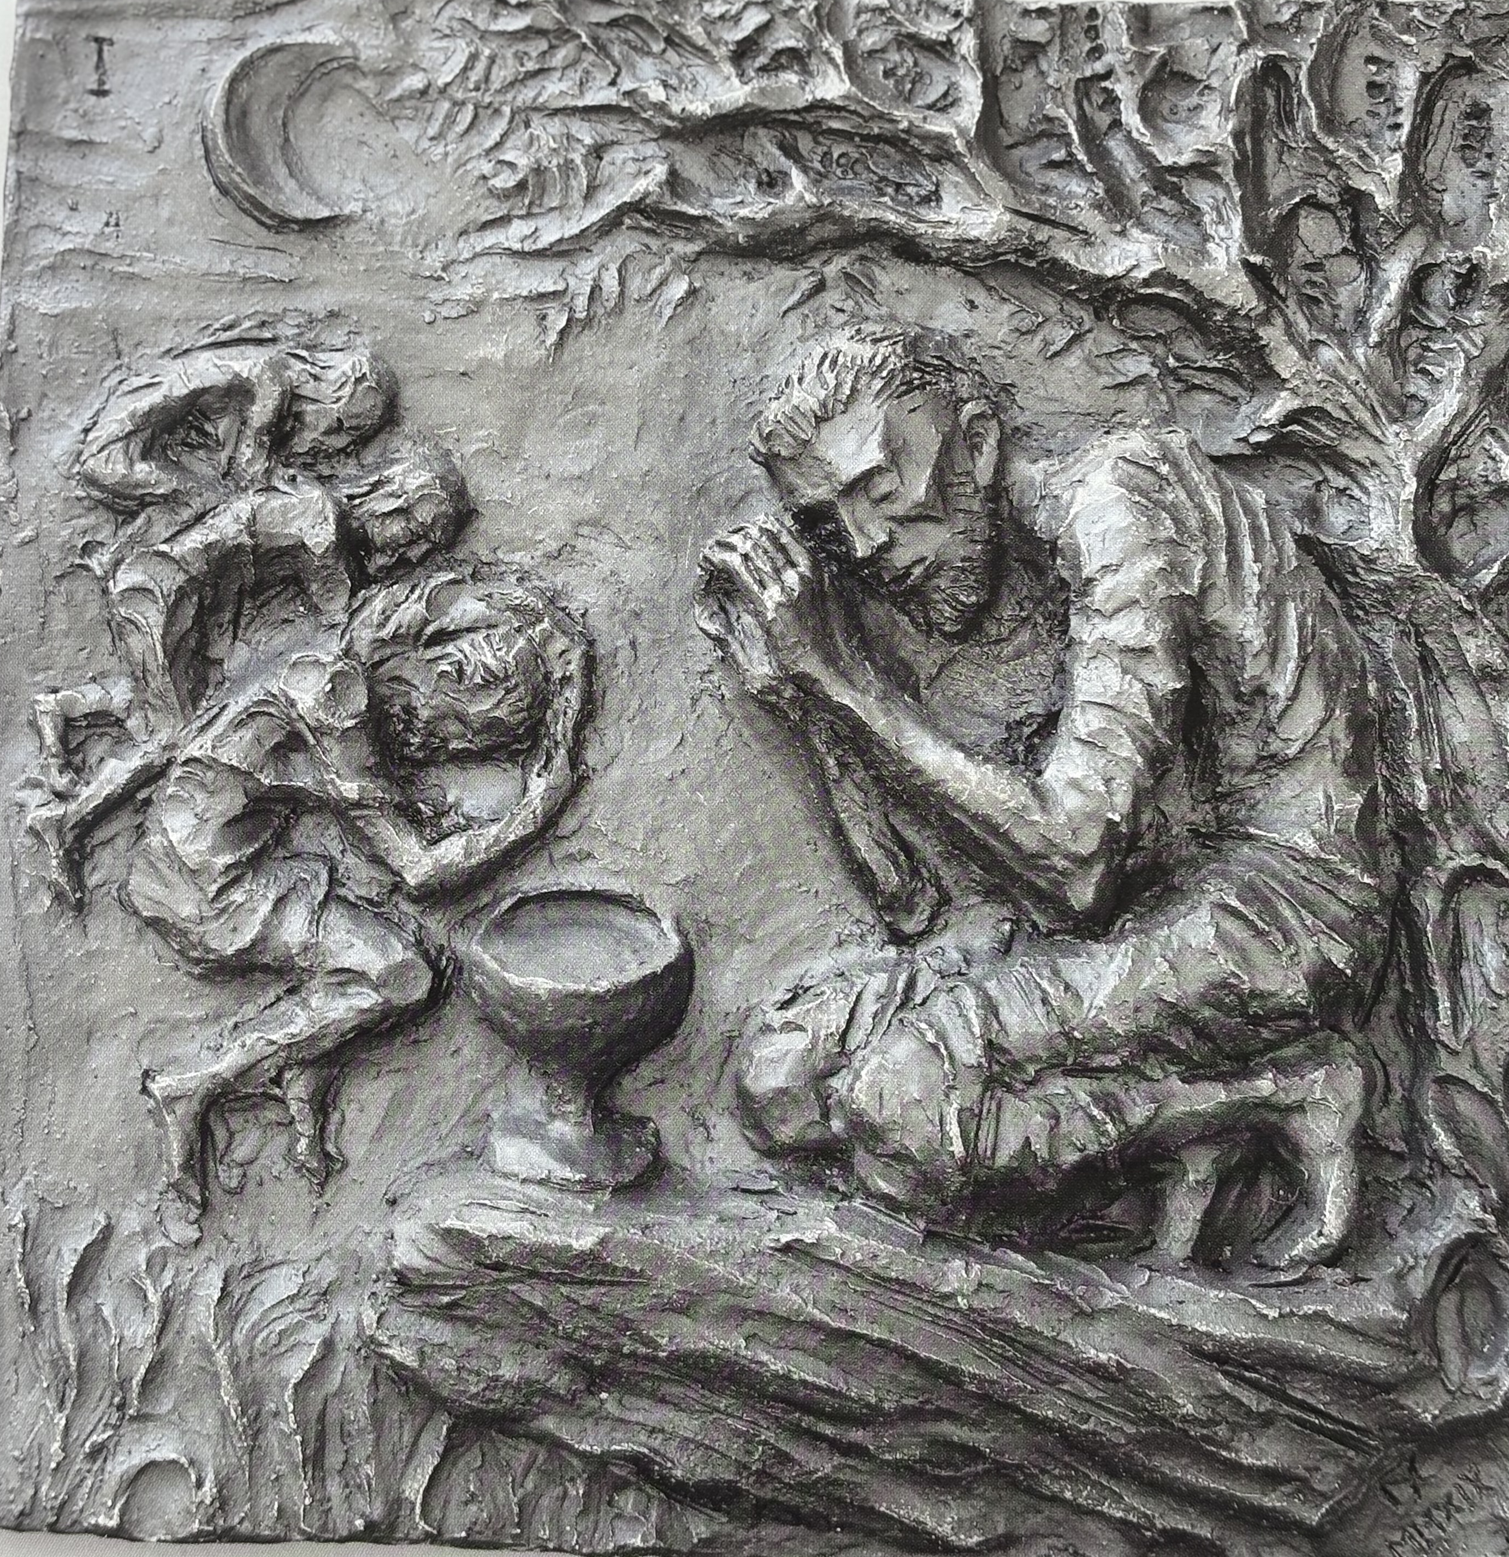
Michel Raab, chemin de croix de l’église de Montfort l’Amaury

Slide 29
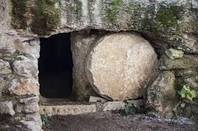

Slide 30
« Nous ne voulons pas vous laisser dans l’ignorance au sujet des morts, afin que vous ne soyez pas dans la tristesse comme les autres, qui n’ont pas d’espérance.

Slide 31
Si en effet nous croyons que Jésus est mort et qu’il est ressuscité, de même aussi ceux qui sont morts, Dieu, à cause de ce Jésus, à Jésus les réunira (…) ainsi nous serons toujours avec le Seigneur. Réconfortez-vous donc les uns les autres par cet enseignement » (1 Th 4, 13-14.17-18).

Slide 32
« Oui, j’en ai l’assurance, ni la mort ni la vie […], ni le présent ni l’avenir, ni les puissances, ni les forces des hauteurs ni celles des profondeurs, ni aucune autre créature, rien ne pourra nous séparer de l’amour de Dieu manifesté en Jésus Christ, notre Seigneur. »
(Rm 8, 38-39)

Slide 33
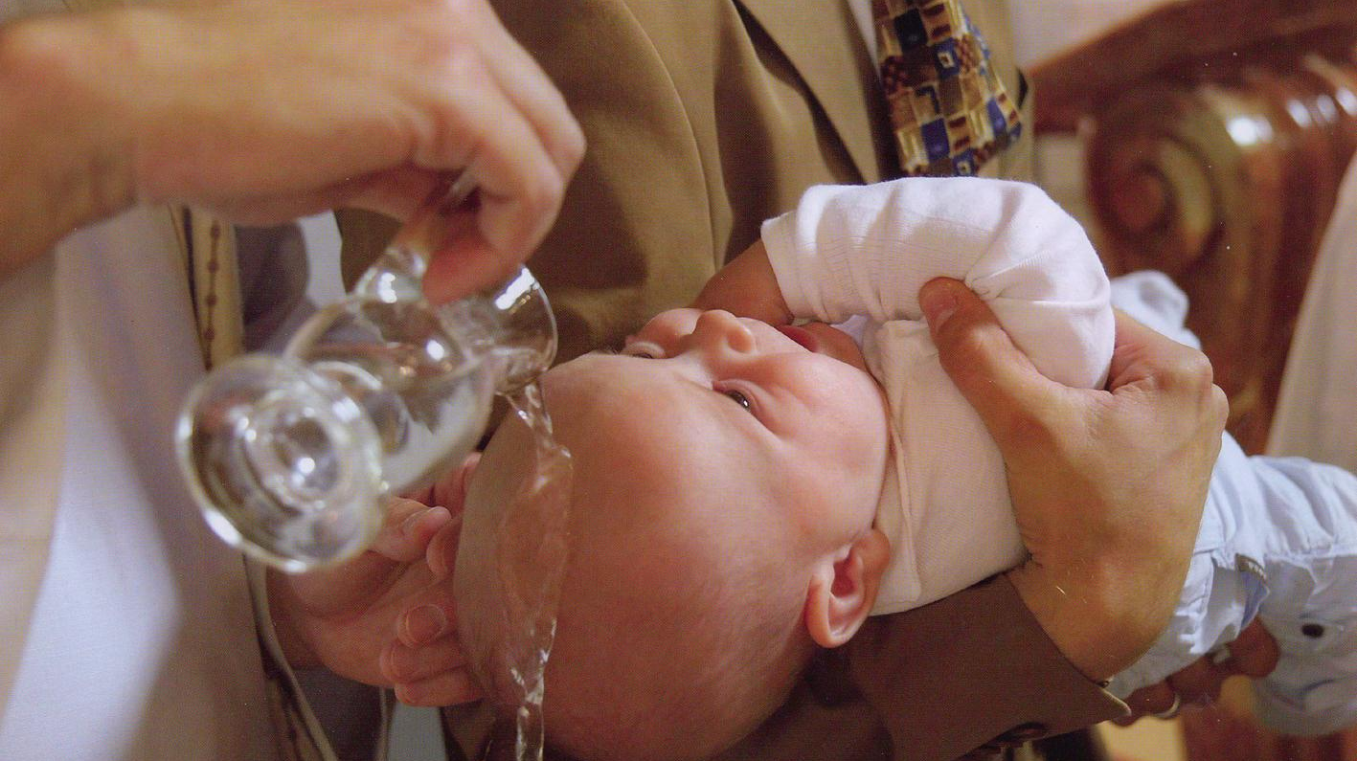

Slide 34
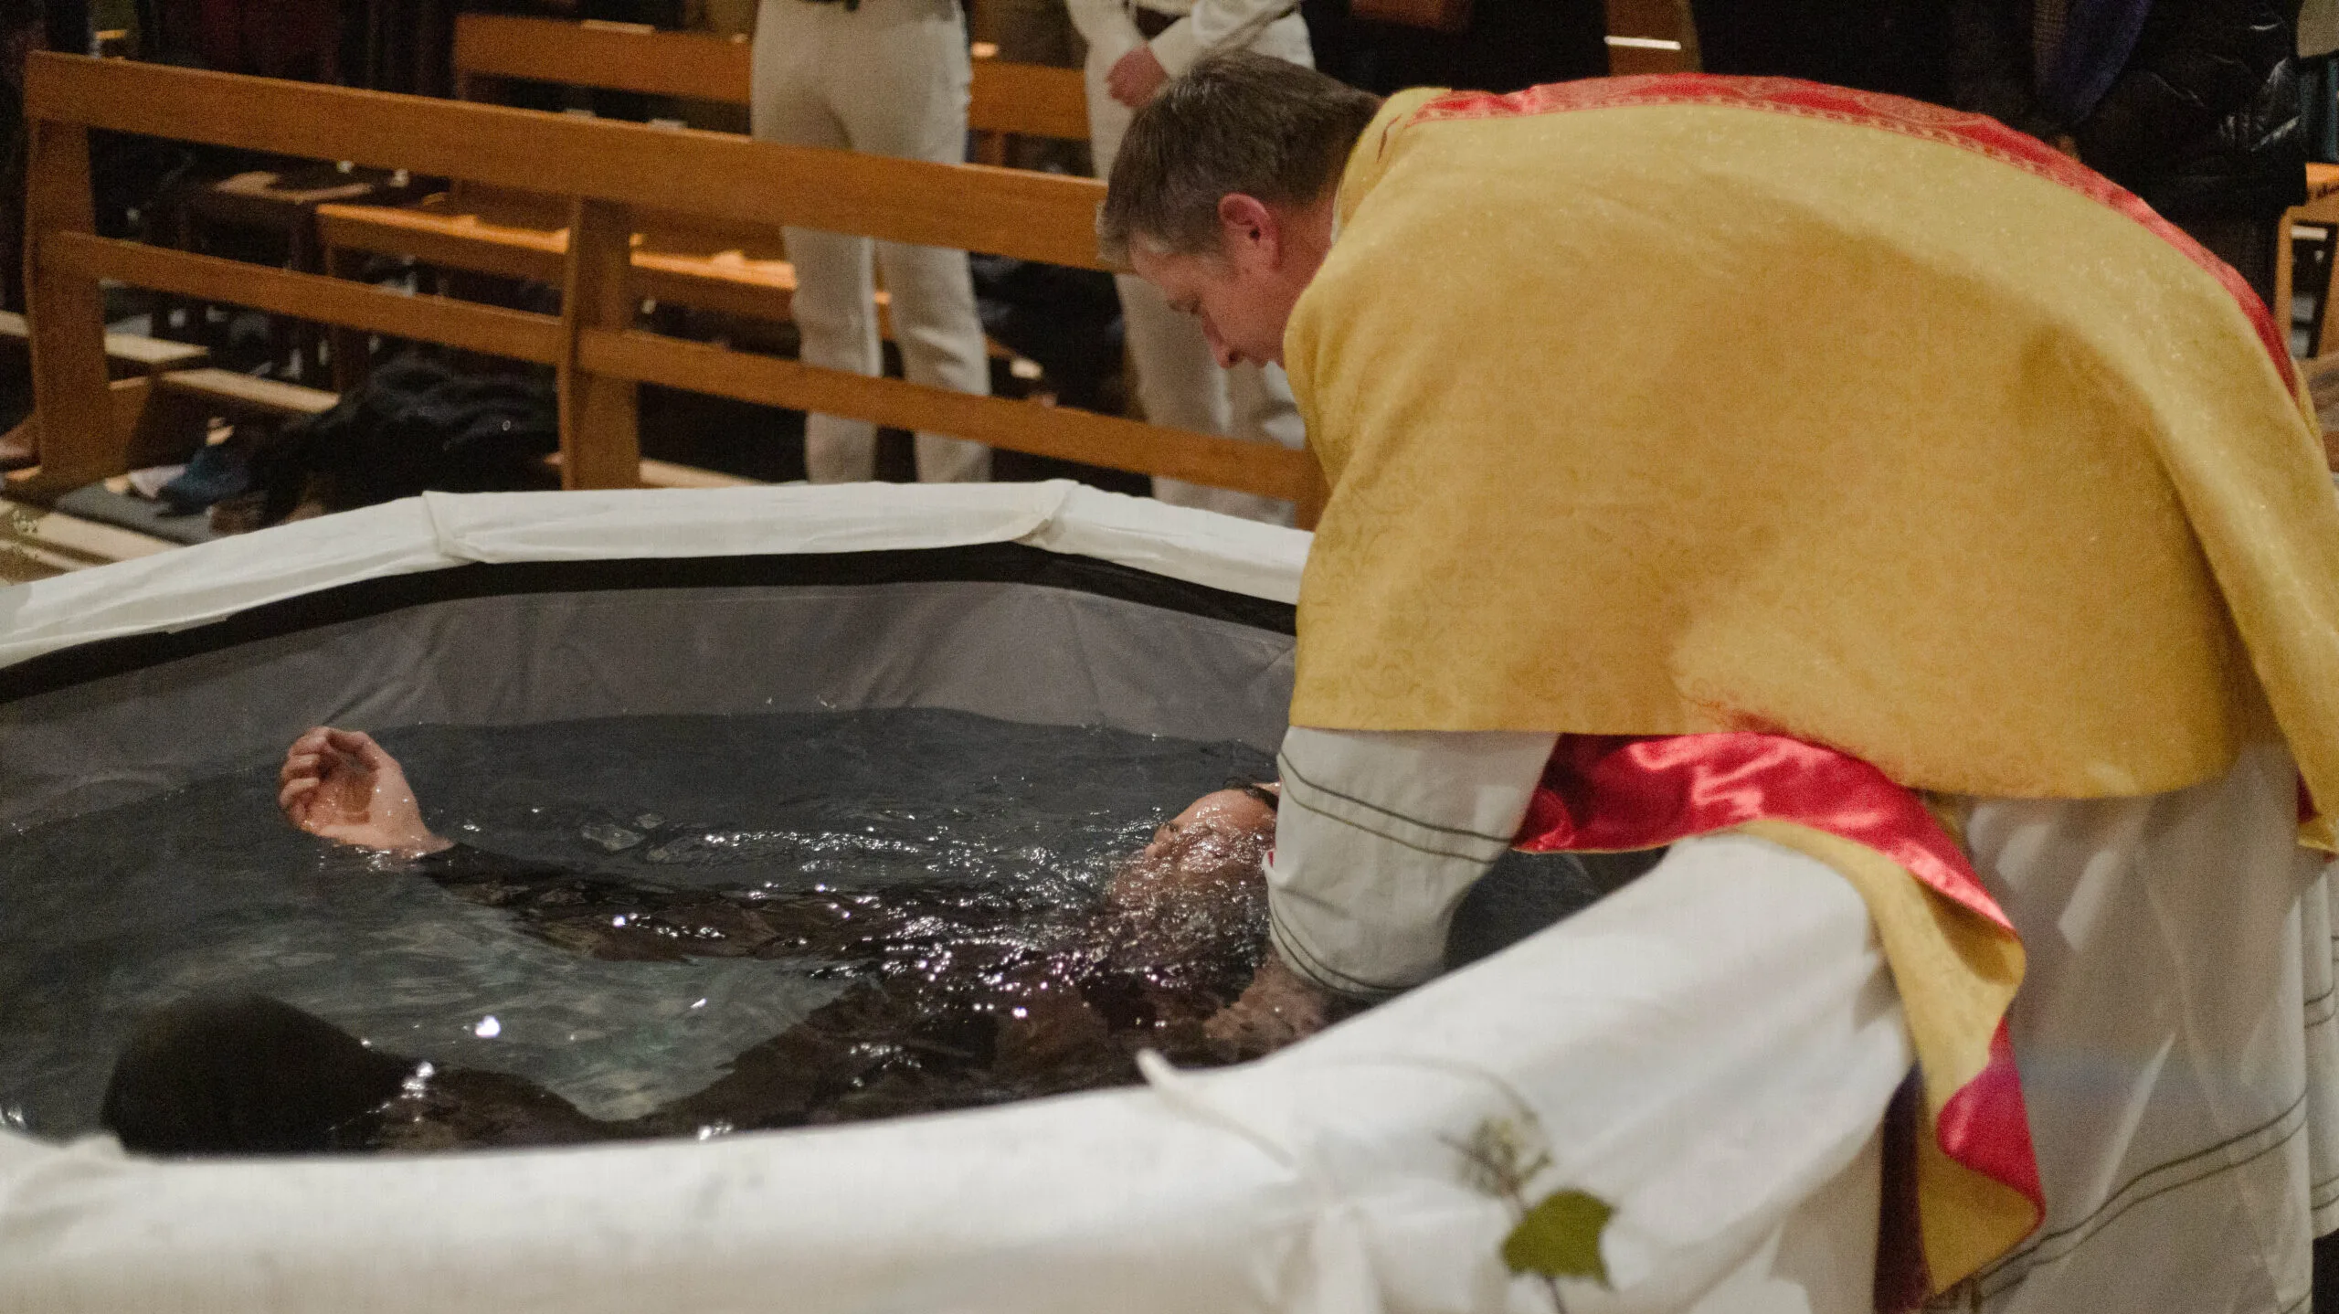

Slide 35
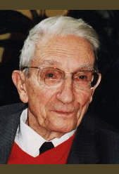
Xavier LEON-DUFOUR (1912-2007)
« Qui est Jésus-Christ pour vous ?
Celui qui m’a fait traverser la mort. Par lui, la mort est derrière moi ; quand on a cette certitude, plus rien ne vous entrave.

Slide 36
Qu’est-ce que cela veut dire : "La mort est derrière moi ?"
Je ne fais que répéter st Jean : "Celui qui croit en moi, dit Jésus, vit à jamais. " J’ai beaucoup médité cela. La mort pourrait être un mur devant moi qui signifierait la fin de tout : ma vie, mon travail, mes amis. Mais Jésus nous révèle que, pour lui comme pour nous, l’amour de Dieu est plus fort que la mort. Si je suis uni à Dieu, je suis uni à la vie de Dieu, une vie d’éternité, et c’est cela qui met la mort derrière moi.

Slide 37
Vous allez tout de même mourir ?
Oui, à l’existence limitée de ce monde-ci. Mais ma vie condamnée à cette mort coexiste actuellement avec une vie éternelle déjà commencée. Une vie éternelle déjà vécue à travers ma vie terrestre, voilà ce que Jésus m’a appris et m’a donné, c’est du pur Evangile. Jésus montre constamment qu’il ne faut avoir peur de rien, ni de la nature ni des hommes, pourvu qu’on soit uni comme lui au Père qui est la source inépuisable de la vie.

Slide 38
Si je vous suis bien, il n’y a ni une vie coupée par la mort ni une vie entièrement nouvelle après la mort ?
Dès maintenant, la même vie est à vivre à la fois comme destinée à finir et comme vie éternelle. Tel est le paradoxe chrétien fondamental : je crois que j’ai déjà dépassé la mort, mais j’espère aussi une vie qui va transfigurer ce que je vis péniblement et secrètement. Saint Paul le dit aux Colossiens : "Actuellement votre vie est désormais cachée avec le Christ en Dieu, mais vous paraîtrez un jour avec le Christ en pleine gloire. »

Slide 39
1. LA MORT
  1.1. Le drame de la mort
  1.2. Le chemin parcouru par les hommes de l’Ancien Testament
  1.3. Jésus vainqueur de la mort
2. LE PECHE
  2.1. Quelques mises au point
  2.2. Du premier Adam au nouvel Adam
    Lecture de Gn 3
    Le retournement de Philippiens 2

Slide 40
1. LA MORT
  1.1. Le drame de la mort
  1.2. Le chemin parcouru par les hommes de l’Ancien Testament
  1.3. Jésus vainqueur de la mort
2. LE PECHE
  2.1. Quelques mises au point
  2.2. Du premier Adam au nouvel Adam
    Lecture de Gn 3
    Le retournement de Philippiens 2

Slide 41
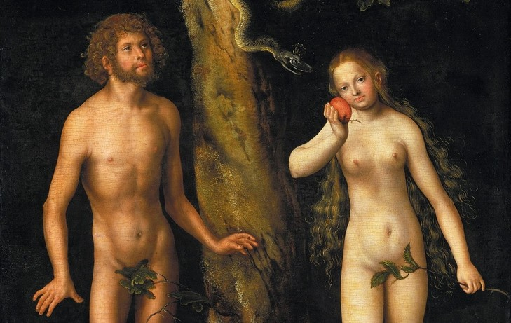
Lucas Cranach l’Ancien

Slide 42
Gn 2
15Le SEIGNEUR Dieu prit l’homme et l’établit dans le jardin d’Eden pour cultiver le sol et le garder.
16Le SEIGNEUR Dieu prescrivit à l’homme : « Tu pourras manger de tout arbre du jardin,
17mais tu ne mangeras pas de l’arbre de la connaissance de ce qui est bon ou mauvais car, du jour où tu en mangeras, tu devras mourir. » (…)

Slide 43
Gn 3
1Or le serpent était la plus astucieuse de toutes les bêtes des champs que le SEIGNEUR Dieu avait faites. Il dit à la femme : « Vraiment ! Dieu vous a dit : “Vous ne mangerez pas de tout arbre du jardin”… »
2La femme répondit au serpent : « Nous pouvons manger du fruit des arbres du jardin,
3mais du fruit de l’arbre qui est au milieu du jardin, Dieu a dit : “Vous n’en mangerez pas et vous n’y toucherez pas afin de ne pas mourir.” »

Slide 44
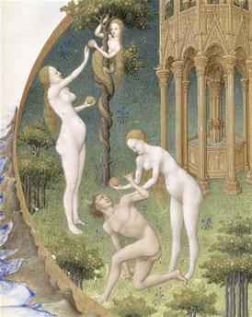
4Le serpent dit à la femme : « Non, vous ne mourrez pas,
5mais Dieu sait que le jour où vous en mangerez, vos yeux s’ouvriront et vous serez comme des dieux possédant la connaissance de ce qui est bon ou mauvais. »
.
Les Très Riches Heures du duc de Berry
1411-1416, Musée Condé (Chantilly)

Slide 45
6La femme vit que l’arbre était bon à manger, séduisant à regarder, précieux pour agir avec clairvoyance. Elle en prit un fruit dont elle mangea, elle en donna aussi à son mari, qui était avec elle, et il en mangea.
7Leurs yeux à tous deux s’ouvrirent et ils surent qu’ils étaient nus. Ayant cousu des feuilles de figuier, ils s’en firent des pagnes.

Slide 46
8Or ils entendirent la voix du SEIGNEUR Dieu qui se promenait dans le jardin au souffle du jour. L’homme et la femme se cachèrent devant le SEIGNEUR Dieu au milieu des arbres du jardin.
9Le SEIGNEUR Dieu appela l’homme et lui dit : « Où es-tu ? »
10Il répondit : « J’ai entendu ta voix dans le jardin, j’ai pris peur car j’étais nu, et je me suis caché. »
11« Qui t’a révélé, dit-il, que tu étais nu ? Est-ce que tu as mangé de l’arbre dont je t’avais prescrit de ne pas manger ? »
12L’homme répondit : « La femme que tu as mise auprès de moi, c’est elle qui m’a donné du fruit de l’arbre, et j’en ai mangé. »
13Le SEIGNEUR Dieu dit à la femme : « Qu’as-tu fait là ? » La femme répondit : « Le serpent m’a trompée et j’ai mangé. »

Slide 47
14Le SEIGNEUR Dieu dit au serpent : « Parce que tu as fait cela, tu seras maudit entre tous les bestiaux et toutes les bêtes des champs ; tu marcheras sur ton ventre et tu mangeras de la poussière tous les jours de ta vie.
15Je mettrai l’hostilité entre toi et la femme, entre ta descendance et sa descendance. Celle-ci te meurtrira à la tête et toi, tu la meurtriras au talon. »
16Il dit à la femme : « Je ferai qu’enceinte, tu sois dans de grandes souffrances ; c’est péniblement que tu enfanteras des fils. Ton désir te poussera vers ton homme et lui te dominera. »

Slide 48
17Il dit à Adam : « Parce que tu as écouté la voix de ta femme et que tu as mangé de l’arbre dont je t’avais formellement prescrit de ne pas manger, le sol sera maudit à cause de toi. C’est dans la peine que tu t’en nourriras tous les jours de ta vie,
18il fera germer pour toi l’épine et le chardon et tu mangeras l’herbe des champs.
19A la sueur de ton visage tu mangeras du pain jusqu’à ce que tu retournes au sol car c’est de lui que tu as été pris. Oui, tu es poussière et à la poussière tu retourneras. »

Slide 49
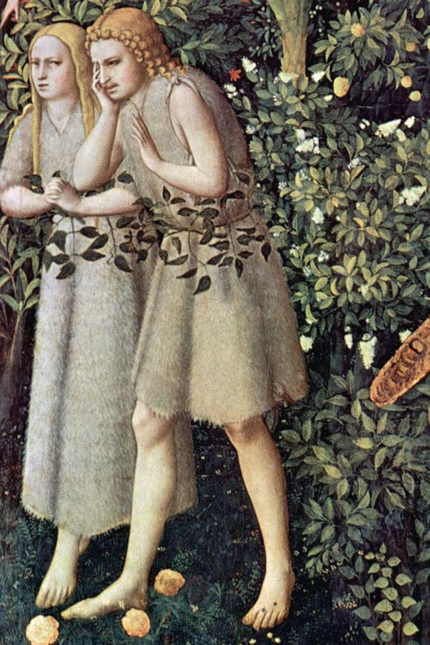
20L’homme appela sa femme du nom d’Eve – c’est-à-dire La Vivante –, car c’est elle qui a été la mère de tout vivant.
21Le SEIGNEUR Dieu fit pour Adam et sa femme des tuniques de peau dont il les revêtit.
22Le SEIGNEUR Dieu dit : « Voici que l’homme est devenu comme l’un de nous par la connaissance de ce qui est bon ou mauvais. Maintenant, qu’il ne tende pas la main pour prendre aussi de l’arbre de vie, en manger et vivre à jamais ! »
Fra Angelico, Détail de l’Annonciation
v. 1530, Musée du Prado (Madrid)

Slide 50
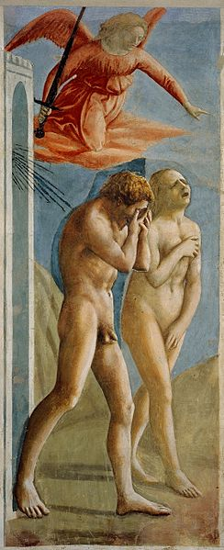
23Le SEIGNEUR Dieu l’expulsa du jardin d’Eden pour cultiver le sol d’où il avait été pris.
24Ayant chassé l’homme, il posta les chérubins à l’orient du jardin d’Eden avec la flamme de l’épée foudroyante pour garder le chemin de l’arbre de vie.
Masaccio, Adam et Eve chassés du Paradis (1426-27), chapelle des Brancacci de l'église Santa Maria del Carmine (Florence)

Slide 51
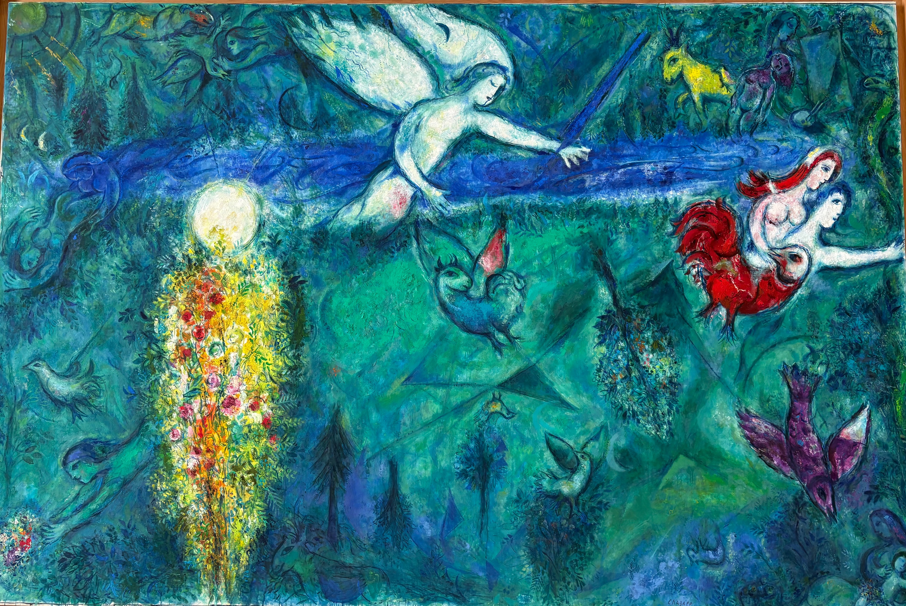
Notes:
Marc Chagall, Adam et Eve chassés du Paradis, 1961, Musée National Marc Chagall de Nice

Slide 52
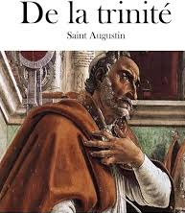
« Alors que l’âme devrait demeurer dans la jouissance de tous ces biens, elle prétend se les attribuer à soi-même : refusant de devenir semblable à Dieu par Dieu, mais voulant être par elle-même ce qu’est Dieu, elle se détourne de Dieu (...).
Elle ne se suffit plus et rien ne lui suffit, une fois qu’elle s’est éloignée de celui-là seul qui lui suffit.”
(Augustin, La Trinité, X, 5 7 ; BA 16, p. 135)

Slide 53
« Oui, leur mère s'est prostituée, celle qui les a conçus s'est couverte de honte (…). Eh bien, c'est moi qui vais la séduire, je la conduirai au désert et je parlerai à son cœur (…). Je te fiancerai à moi pour toujours, je te fiancerai à moi par la justice et le droit, l'amour et la tendresse. Je te fiancerai à moi par la fidélité et tu connaîtras le SEIGNEUR. » (Osée 2, 7.14.19-20)

Slide 54
« lui qui est de condition divine n’a pas considéré comme une proie à saisir d’être l’égal de Dieu. Mais il s’est dépouillé, prenant la condition de serviteur, devenant semblable aux hommes, et reconnu à son aspect comme un homme, il s’est abaissé devenant obéissant jusqu’à la mort, à la mort sur une croix. C’est pourquoi Dieu l’a souverainement élevé et lui a conféré le Nom qui est au-dessus de tout nom, afin qu’au nom de Jésus tout genou fléchisse, dans les cieux, sur la terre et sous la terre, et que toute langue confesse que le Seigneur, c’est Jésus Christ, à la gloire de Dieu le Père. » (Ph 2, 6-11)

Slide 55
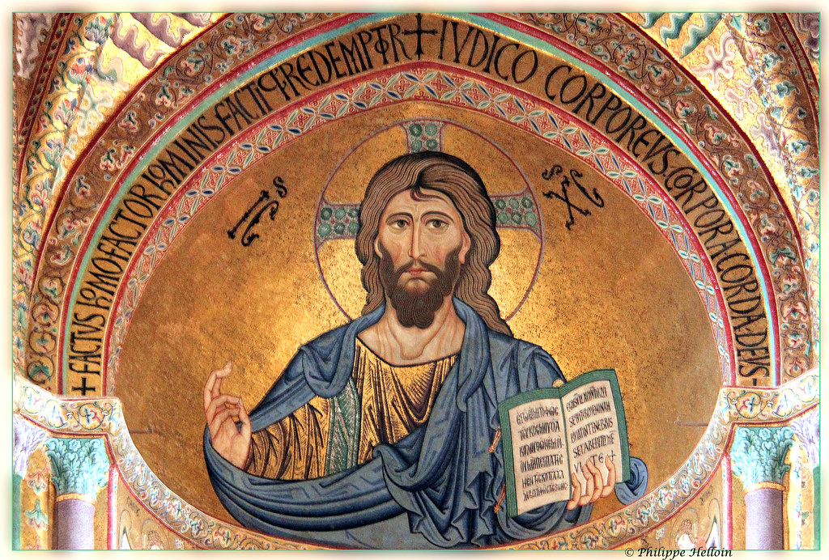

Slide 56
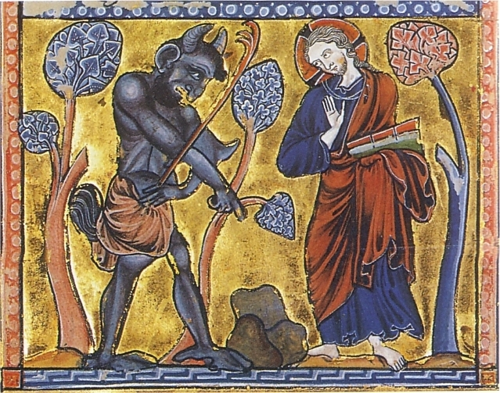
La Première Tentation du Christ psautier enluminé, vers 1222 Copenhague, Det kongelige Bibliotek
Notes:
Christ pantocrator, Cathédrale de Cefalu en Sicile

Slide 57
« Au milieu de la place de la cité et des deux bras du fleuve, est un arbre de vie produisant douze récoltes. Chaque mois il donne son fruit et son feuillage sert à la guérison des nations. »
(Ap 22, 2)

Slide 58
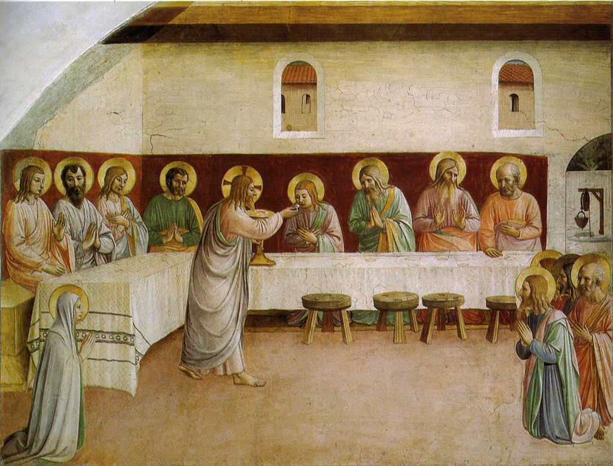
Fra Angelico
La communion des apôtres, 1440
Florence, Musée San Marco

